Slide 1
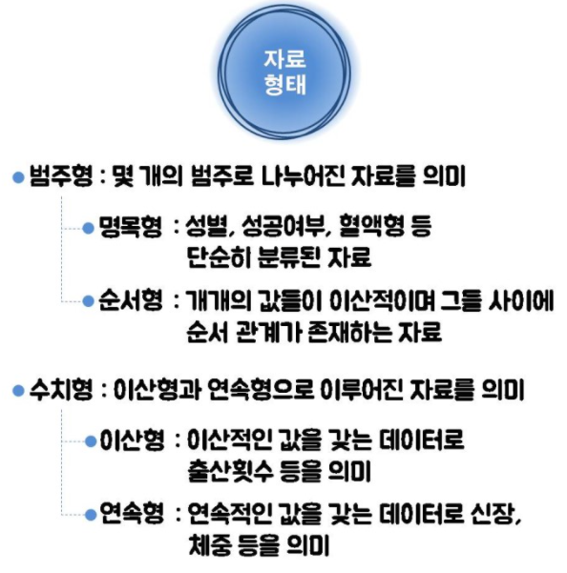
단일변수(DDA분석)
하나의 컬럼(feature)변수를 사용 ~> 데이터 신뢰성 확인(이상치/불순물)
데이터 타입 | 유형
수치형 | 확률분포 or 히스토그램
범주형 | 빈도 수 그래프(Bar / Pie chart)
다변수(EDA분석)
여러 개의 컬럼(feature)변수 사용 ~> 변수간 분석
데이터 타입 | 유형
Y(Target : 목표변수) : 연속 / X : 연속 | 산점도 / 회귀 그래프 / 히트맵
Y(Target : 목표변수) : 연속 / X : 범주 | 막대 그래프 / 상자그래프
Y(Target : 목표변수) : 연속 / X : 시간(순서) | 선 그래프 / 포인트 그래프

Slide 2
데이터 분석 절차
DDA : 묘사적 데이터 분석
-가져온 데이터의 통계량을 확인하고 분석하고자 하는 타겟값 찾기(Y[종속변수]) ,
다른 변수(X[독립변수])의 특징 파악(시각화[단일변수분석]를 통해 데이터의 신뢰성 확보)하는 절차
2. EDA : 탐색적 데이터 분석
-Y라는 목표 변수와 X라는 설명 변수들 간 관계를 파악하는 단계 ~> 데이터간 관계성(경향성, Trend) 파악
시각화!!(다 변수 분석)
시각화 라이브러리
Matplot : MATLAB기반 파이썬 라이브러리
Seaborn : Matplot 라이브러리를 기반, 통계 전용 시각화 툴, Pandas 라이브러리와 연계가 잘됨

